Slide 1
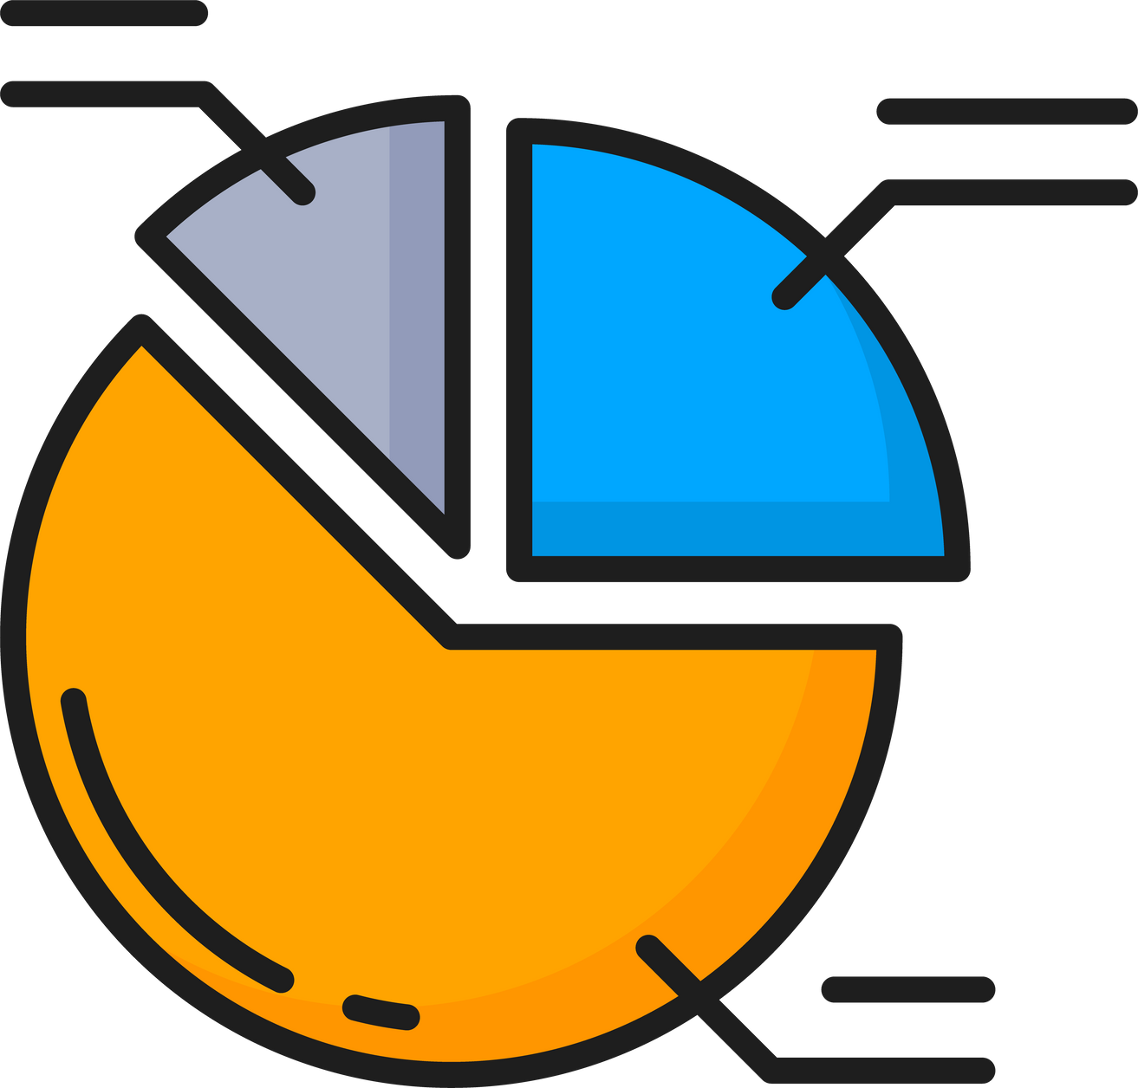
BÁO CÁO ĐỒ ÁN CHUYÊN NGÀNH
ĐỀ TÀI: INTELLIERP - PHÂN TÍCH THÔNG MINH VÀ TỐI ƯU HÓA HỆ THỐNG ERP TRONG DOANH NGHIỆP
GVHD: TRẦN HỒNG NGHI
MÃ LỚP : NT114.O21

Slide 2

THÀNH VIÊN
TRẦN PHƯỚC CHUNG
NGUYỄN ĐÌNH THIÊN BẢO
21521891
21520635

Slide 3

NỘI DUNG TRÌNH BÀY
01
Giới thiệu
02
Cơ sở lý thuyết
03
Phân tích ứng dụng
04
Demo

Slide 4
1
GIỚI THIỆU TỔNG QUAN

Slide 5

LÍ DO CHỌN ĐỀ TÀI
Nhận thức được tầm quan trọng của hệ thống ERP đối với những hoạt động kinh doanh hiện nay, nhóm chúng em mới quyết định chọn đề tài tối ưu hoá hệ thống ERP làm chủ đề cho bài báo cáo. Bối cảnh cụ thể nhóm chúng em chọn là về cửa hàng nội thất và đối tượng sử dụng hệ thống ERP của chúng em là những doanh nghiệp đang hoạt động trong lĩnh vực tương tự.

Slide 6

HỆ THỐNG ERP LÀ GÌ?
Hệ thống ERP (Enterprise Resource Planning) là một hệ thống phần mềm tích hợp, được sử dụng để quản lý và tự động hóa các quy trình kinh doanh của một doanh nghiệp.

Slide 7


CÁC HỆ THỐNG ERP HIỆN NAY
Ưu điểm
Nhược điểm
Giao diện người dùng của Odoo được thiết kế đơn giản và thân thiện.
Thiếu tính ổn định và bảo mật do là mã nguồn mở
Không đáp ứng được đáp ứng đầy đủ các yêu cầu phức tạp của các doanh nghiệp lớn.
Odoo có một hệ sinh thái ứng dụng lớn, cung cấp nhiều tính năng mở rộng.
Có tính ổn định và bảo mật rất cao.
Có chi phí triển khai và bảo trì rất cao.
Cung cấp một bộ tính năng rất toàn diện, đáp ứng được hầu hết các yêu cầu của doanh nghiệp lớn.
Yêu cầu nguồn nhân lực có chuyên môn cao, do đó chi phí nhân sự cũng cao.

Slide 8
MỤC TIÊU ĐỀ TÀI
Hiểu được hệ thống ERP và cách vận hành của nó
Tạo ra được một hệ thống ERP đáp ứng được những chức năng cơ bản.
Tìm hiểu công nghệ hiện đại với mục đích tối ưu được những hệ thống ERP truyền thống.

Slide 9
2
CƠ SỞ LÝ THUYẾT

Slide 10



NGÔN NGỮ SỬ DỤNG
HTML
CSS
Java Script
HTML là ngôn ngữ đánh dấu dùng để tạo cấu trúc và nội dung của trang web.
CSS là ngôn ngữ dùng để định dạng và trang trí giao diện của trang web.
JavaScript là ngôn ngữ lập trình dùng để tạo tương tác và động lực cho trang web. Được dùng cho cả front và back end của web

Slide 11

CƠ SỞ DỮ LIỆU
MongoDB là một cơ sở dữ liệu NoSQL (Not only SQL) được thiết kế để cung cấp hiệu suất, khả năng mở rộng và linh hoạt cao cho các ứng dụng hiện đại.

Slide 12

CƠ SỞ DỮ LIỆU
Lý do chọn MongoDB cho ERP
Mô hình dữ liệu linh hoạt
Khả năng mở rộng
Tích hợp dễ dàng
MongoDB sử dụng mô hình tài liệu (document-oriented), cho phép lưu trữ dữ liệu theo cách tự nhiên và phù hợp với cấu trúc của ứng dụng.
MongoDB có khả năng mở rộng theo chiều ngang (horizontal scaling) bằng cách phân phối dữ liệu trên nhiều máy chủ.
MongoDB có các API và driver cho nhiều ngôn ngữ lập trình phổ biến, như Java, Python, C#, Node.js, v.v.
=> phù hợp với các hệ thống ERP, vì các dữ liệu trong ERP thường có cấu trúc phức tạp và thay đổi theo thời gian
=> giúp các hệ thống ERP có thể xử lý lượng dữ liệu lớn và đáp ứng nhu cầu tăng trưởng của doanh nghiệp.
=> giúp việc tích hợp MongoDB vào các hệ thống ERP trở nên dễ dàng hơn.

Slide 13




CÔNG NGHỆ KHÁC SỬ DỤNG
Là một runtime environment cho JavaScript, cho phép chạy JavaScript trên máy chủ, thay vì chỉ trên trình duyệt.
Là một thư viện Object Document Mapping (ODM) cho MongoDB, giúp tương tác với cơ sở dữ liệu MongoDB một cách dễ dàng.
Là một framework cung cấp các tính năng như định tuyến, xử lý yêu cầu HTTP, middleware và quản lý các tài nguyên, rất phù hợp với các hệ thống ERP
Là một template engine mạnh mẽ, giúp tạo ra các giao diện động bằng cách kết hợp dữ liệu với HTML.

Slide 14
3
PHÂN TÍCH ỨNG DỤNG

Slide 15
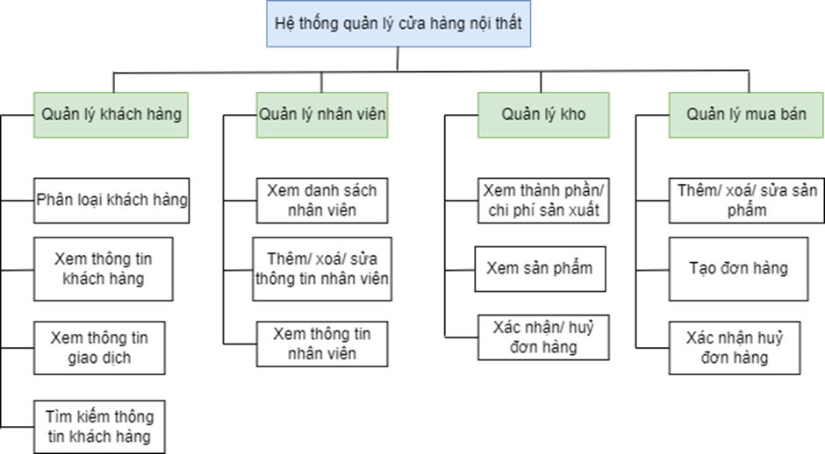
PHÂN RÃ TÍNH NĂNG

Slide 16
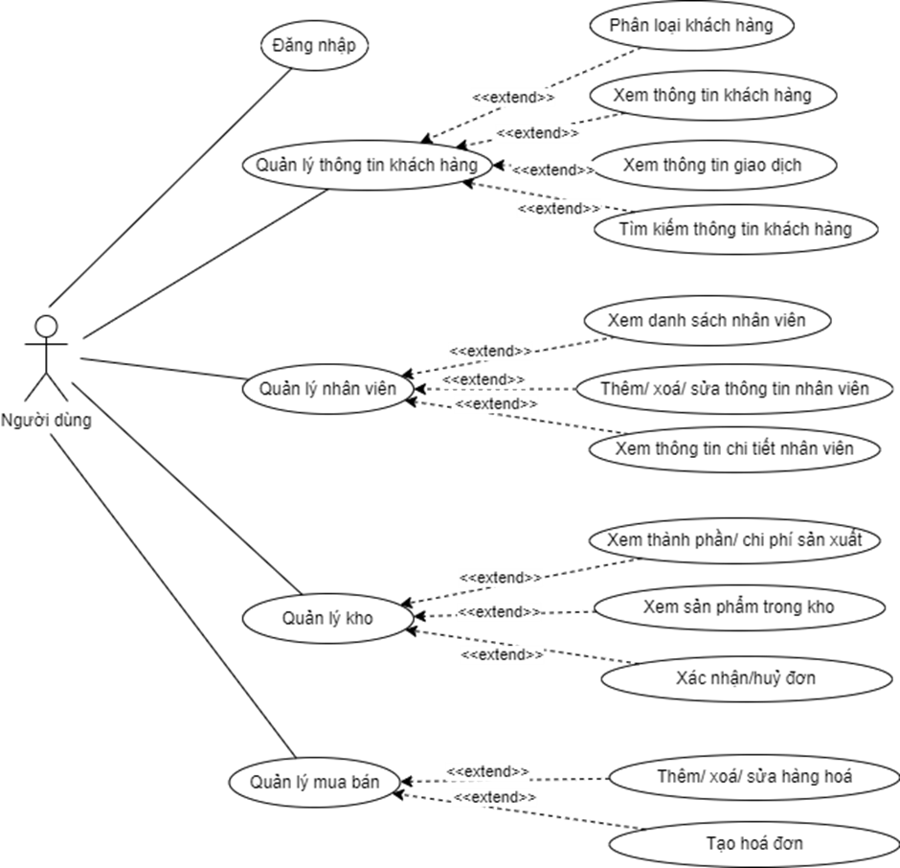
SƠ ĐỒ USE-CASE TỔNG QUÁT

Slide 17
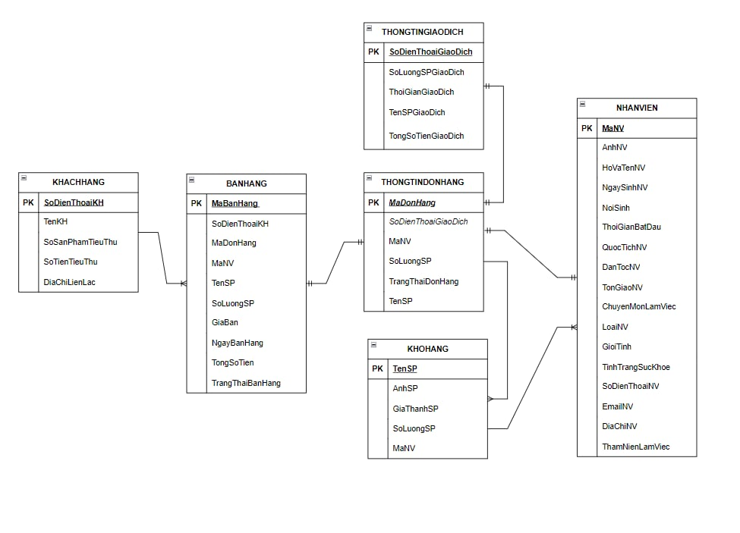
CƠ SỞ DỮ LIỆU

Slide 18
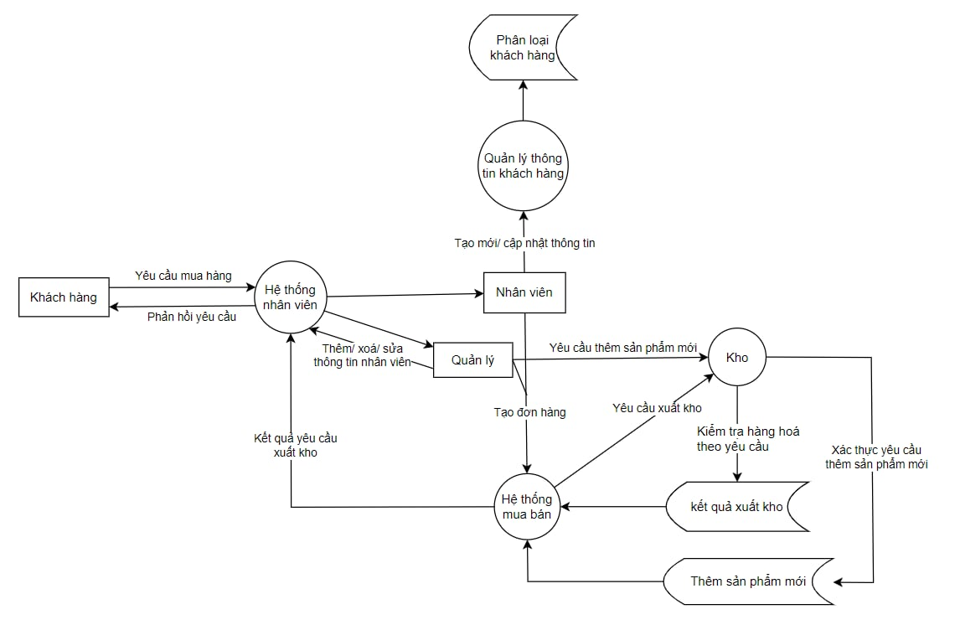
SƠ ĐỒ LUỒNG DỮ LIỆU

Slide 19
4
TRIỂN KHAI - DEMO
6

Slide 20
5
KẾT LUẬN - HƯỚNG PHÁT TRIỂN
6

Slide 21



KẾT QUẢ
Giao diện hiển thị các chức năng
Phân loại khách hàng
Chưa hoàn thành phần lập kế hoạch và quản lý quy trình sản xuất sản phẩm
Hoàn thành việc thêm/xóa/sửa nhân viên
Chưa hoàn thành phần các biểu đồ nhằm trực quan hóa các giao dịch và nguồn thu của doanh nghiệp
Hoàn thành được tương tác giữa mua bán khách hàng và quản lý kho
Chưa phân quyền cho từng đối tượng nhân viên
Xác nhận đơn hàng
Cập nhật thông tin kho
Thêm sản phẩm
Hoàn thành đồ án ở mức cơ bản (Tầm 50-60%)

Slide 22
HƯỚNG PHÁT TRIỂN
Tích hợp hệ thống vào hệ thống Microservice và áp dụng những công nghệ của hệ thống tính toán phân bố
chia tách hệ thống thành các dịch vụ nhỏ, độc lập, dễ dàng mở rộng và nâng cấp từng phần.
cung cấp khả năng chịu lỗi và dự phòng, đảm bảo tính sẵn sàng cao cho hệ thống ERP.

Slide 23
HƯỚNG PHÁT TRIỂN
Tích hợp công nghệ Machine Learning (ML) và Trí tuệ nhân tạo (AI) trong hệ thống ERP
Sử dụng ML/AI để phân tích dữ liệu lịch sử, dự báo nhu cầu, xu hướng kinh doanh.
Dự báo và phân tích dữ liệu
Tối ưu hóa các hoạt động như quản lý kho, lập lịch sản xuất giúp tăng hiệu quả vận hành
Tự động hóa các tác vụ lặp đi lặp lại.

